Slide 1
DECISIONES MIGRATORIAS POST-ESTUDIO
BECARIOS BECA GENERACIÓN DEL BICENTENARIO
Orlando Nikolai Santos Alvarado
Laboratorio de Datos Sociales
Primer Seminario de Investigación en Educación Superior. Lima, 11 de noviembre de 2025

Slide 2
LA PROMESA DEL TALENTO PERUANO
Entre 2013 y 2021, el Estado peruano invirtió más de 315 millones en formar a 2182 becarios en las mejores universidades del mundo...
Pero solo 4 de cada 10 que lograron culminar sus estudios cumplieron su promesa de retornar.
¿Qué pasó con los otros 6?

Slide 3
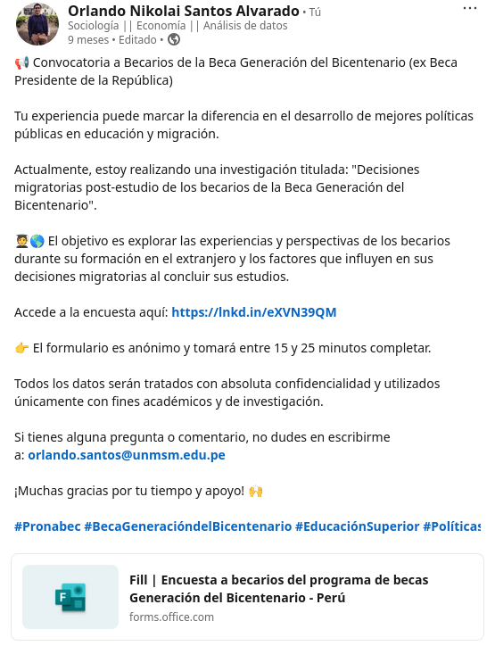

La siempre odiosa metodología
Esta iba a ser una investigación cuantitativa.
Pero no conseguí suficientes encuestas (n = 24).

Slide 4

La siempre odiosa metodología
Pero si tienes una muestra pequeña, siempre le puedes aplicar entrevistas y hacer un estudio cualitativo
(n = 12). 🤓
Pero un estudio basado en entrevistas es muy “clásico” 🥱
Pero si tus encuestados llegaron a tu encuesta por LinkedIn, y los tienes agregados en LinkedIn, ¿por qué no estudiar sus perfiles de LinkedIn?
Confesión metodológica: Los investigadores de Internet somos "stalkers" académicos, pero de los éticos, claro está.
Este stalkeo ético incluyó:
- 51 perfiles de LinkedIn analizados minuciosamente
- 0 datos privados - 100% información pública
Lo que revise en sus perfiles: ¿Dónde trabajaron durante la beca? ¿Con quién se conectaron? ¿Publicaron sobre Perú o temas globales? ¿Sus redes miraban hacia adentro o hacia afuera?
Hallazgo metodológico: Las huellas digitales no mienten - muestran dónde se estaban echando raíces profesionales

Slide 5

Una beca, dos destinos
RETORNADOS (30 becarios)
NO RETORNADOS (21 becarios)
"Quería hacer patria"
Mantuvieron sus raíces peruanas vivas
Invertieron en capital "peruano"
"Aquí tengo futuro"
Construyeron nuevas raíces en el exterior
Su capital se volvió "global"

Slide 6
Cimientos diferentes: antes de la beca
Desde el principio eran distintos:
NO RETORNADOS
RETORNADOS
• Más experiencias internacionales
• Redes globales más desarrolladas
• Visión de carrera internacional
• Conexión más fuerte con lo comunitario
• Voluntariado local y compromiso social
• Enfoque en aplicación práctica en Perú

Slide 7
“Uno, tener la oportunidad de acceder a una formación de mayor nivel, y dos el tema de generar más redes de contactos. Sentía que inicialmente en la preparación de pregrado no tenía las herramientas suficientes para desarrollarme.”

Slide 8
El viaje transformador: durante la beca
Mientras estudiaban en el exterior:
RETORNADOS
NO RETORNADOS
• Publicaban sobre problemas peruanos
• Trabajaban remotamente para empleadores peruanos
• Pensaban en cómo cumplir el CSP
• Se integraron laboralmente en destino
• Construyeron redes profesionales locales
• No tenían en mente el CSP

Slide 9
La decisión de retorno
RETORNADOS
NO RETORNADOS
• Conservación de vínculos laborales con Perú durante beca
• Compromisos familiares inmediatos
• Planificación concreta del retorno
• Compromiso social y político con las problemáticas nacionales
• Involucramiento con redes académicas peruanas y latinoamericanas a través de publicaciones
• Integración laboral temprana (durante o inmediatamente después de estudios)
• Acumulación de redes profesionales y académicas en el país de destino
• Preferencia por la mayor calidad de vida.

Slide 10
“Particularmente, desarrollo profesional [...] me ha dado la posibilidad de especializarme en el área que siempre me ha gustado y que de otra forma no hubiese podido hacer en Perú de ninguna manera. [...] Otro beneficio ha sido económico, porque el sueldo que recibo es obviamente muy bueno a comparación de lo que yo podría recibir en Perú. Y creo que algo muy importante a nivel de bienestar, no sé cómo resumir todo esto, pero paz mental, sensación de estar seguro en el país donde vivo, porque aquí es [...] un poco más tranquilo, sales a la calle, no hay ese temor de que te roben o te maten, así que por ese lado también, como que cada vez considero más, si voy a tener una familia, establecerme aquí y ya no volver a Perú mejor.”

Slide 11
“Extrañaba al Perú, extrañaba a mi familia, quería regresar a hacer patria, tenía la idea de contribuir al desarrollo de políticas públicas aquí en el Perú [...]. Sin duda alguna, regresé en un escenario bastante convulso, en septiembre del 2020, dos meses después cae un gobierno, tuvimos ahí momentos bastante difíciles, complicados, la pandemia, la crisis de las vacunas, en fin. Entonces a veces eso desanimaba un poquito, [...] a veces uno se arrepiente: se encuentra con el tráfico de Lima, con toda la inseguridad, con todas las crisis que uno observa, puede arrepentirse un poco, pero creo que finalmente es tu país y uno tiene que contribuir a que finalmente podamos vivir o podamos hacer del Perú esa sociedad que tanto admiraste en Europa, esa es mi principal motivación para continuar aquí en el Perú.”

Slide 12
El concepto central: capital específico de ubicación
Descubrí que la decisión no era sobre intenciones... sino sobre dónde habían echado raíces profesionales y personales.
ALTO capital en origen +
BAJO capital en destino
= MAYOR probabilidad retorno
Lugar de origen
Lugar de destino
Proceso migratorio
BAJO capital en origen +
ALTO capital en destino
= MENOR probabilidad retorno
Capital de origen alto
Capital de destino bajo
Pérdida gradual
Acumulación gradual
Capital de origen bajo
Capital de destino alto
Capital Humano: • Habilidades, educación • Puede ser transferible • Depende de nivel de desarrollo | Capital Específico de Ubicación: • NO transferible entre países • Requiere "redes de apoyo“ • Tiene valor solo en contexto local
Quienes mantuvieron este capital en Perú, volvieron. Quienes lo acumularon en el exterior, se quedaron.

Slide 13
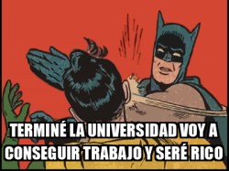
La falla en el sistema
Todos los becarios -volvieran o no- coincidieron:
PRONABEC te lleva, pero no te trae
• No hay política de reinserción
• No hay vinculación con empleadores
• No hay incentivos para el retorno
La beca construye el puente de salida, pero no el de regreso.

Slide 14



Propuestas de los becarios
Si queremos que el talento regrese, debemos:
1. Construir antes del retorno:
- Vincular con empleadores durante la beca
- Crear programas de mentoría
2. Sembrar oportunidades en Perú:
- Incentivos laborales concretos
- Políticas de reinserción activa
3. Mantener puentes tendidos:
- Redes de becarios globales
- Colaboración internacional continua

Slide 15
¡Gracias!
Preguntas y comentarios adicionales
osantosa@labdatosperu.org

